Slide 1
20240704汇报

Slide 2
公建(办公建筑)平面布局生成选题报告
——基于深度强化学习的公共建筑平面布局生成方法
项目进度报告
主要负责人：刘江龙，项目成员：冯以恒
报告日期：2024.7.4

Slide 3
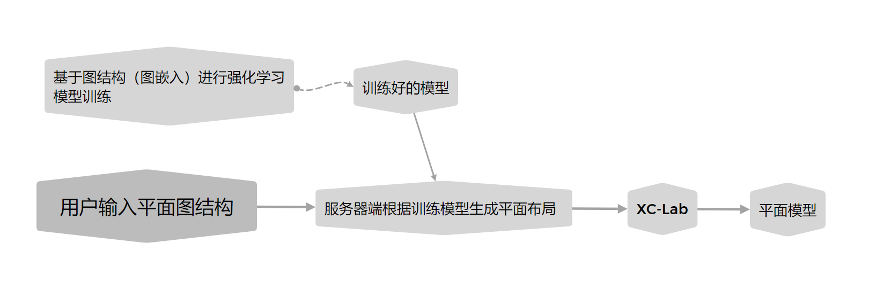

Slide 4
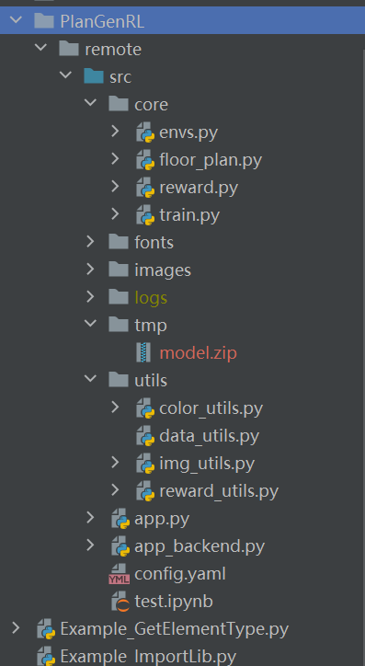
服务器端
强化学习核心代码
工具集
UI

Slide 5
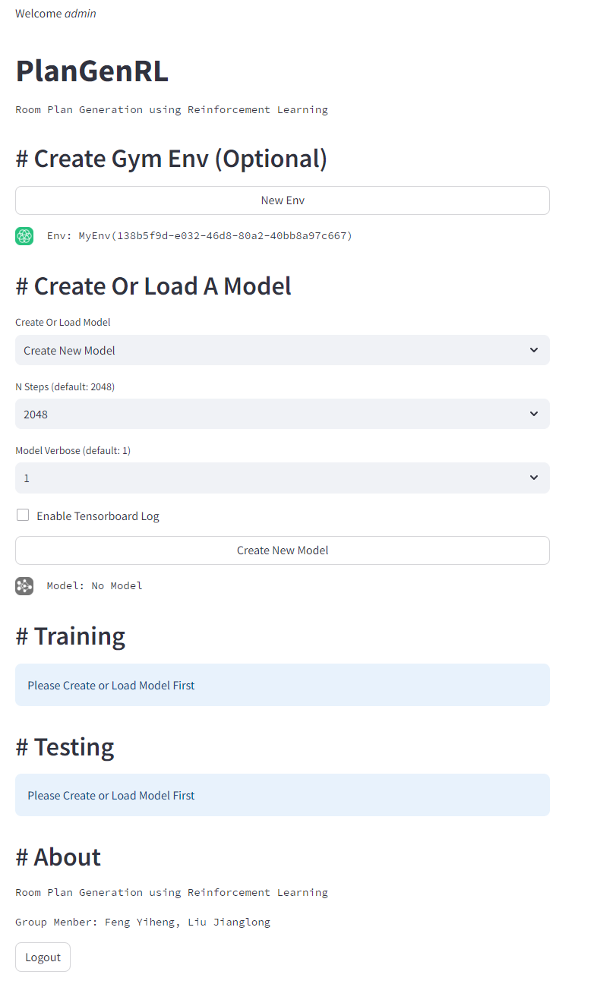
创建环境
创建/加载模型
训练模型
测试结果

Slide 6
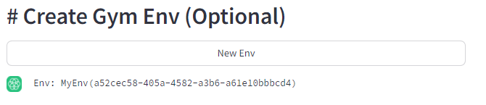
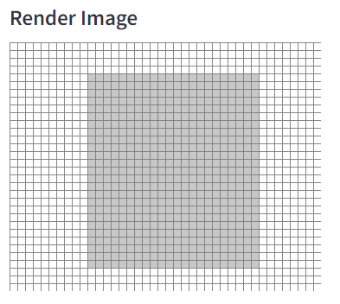
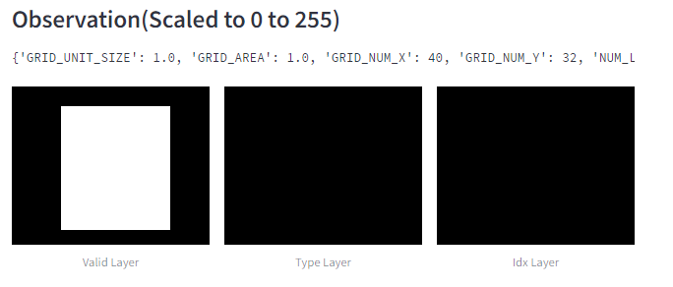
自定义环境
观察空间：三维连续空间
动作空间：一维连续空间

Slide 7
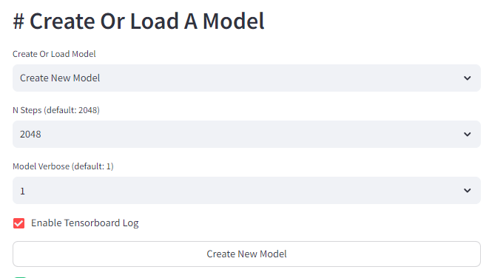
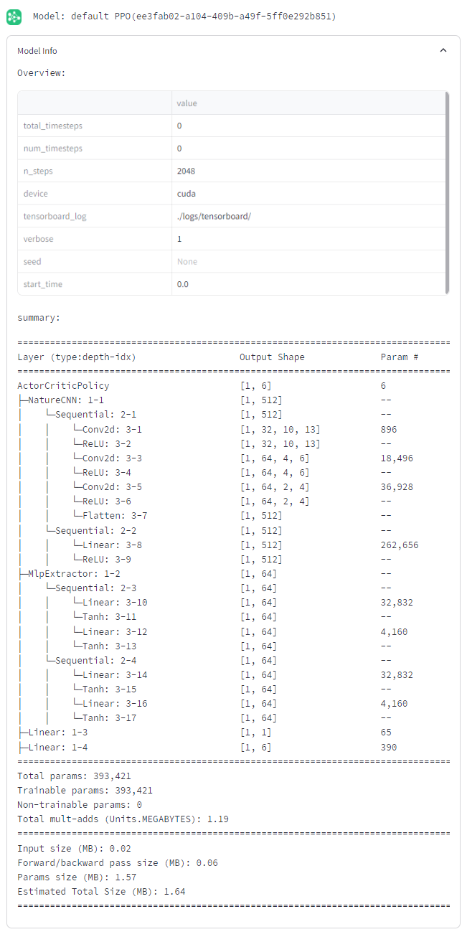
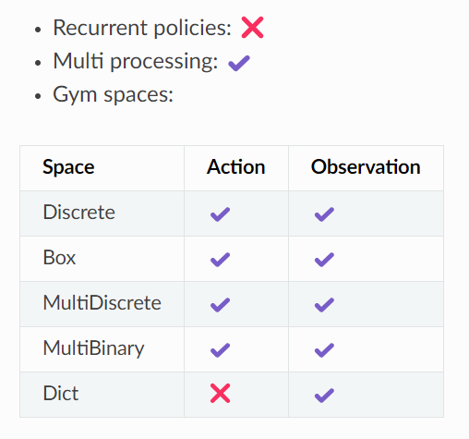
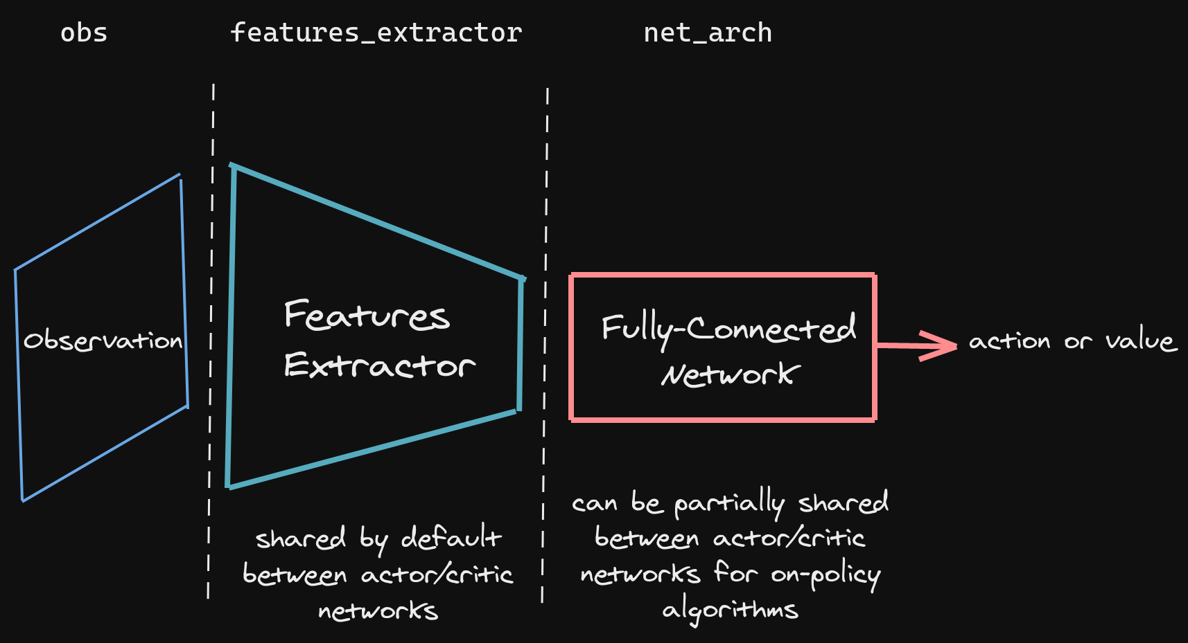
PPO 算法：

Slide 8
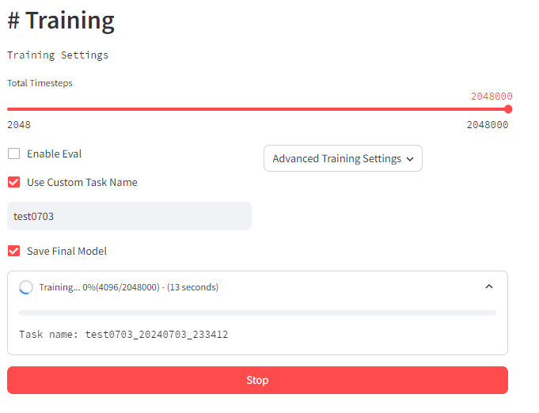
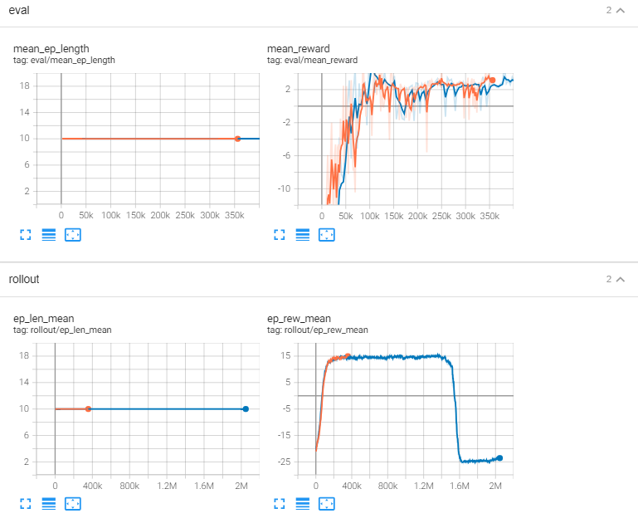
目前奖励机制：
尽可能在可生成区域内部生成、
房间尽量不重叠、
房间比例尽可能适中、
房间面积接近20㎡

Slide 9
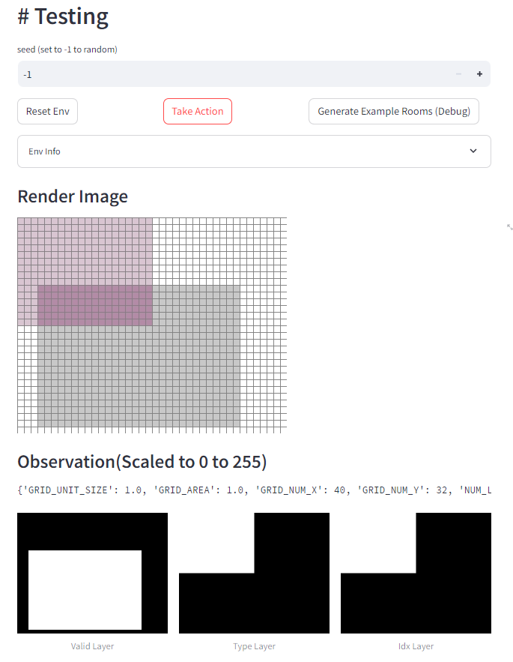
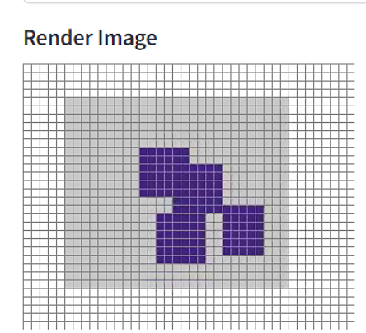

Slide 10
后续工作：
允许用户输入和平面信息相关的图结构，利用图嵌入技术对图神经网络模型进行训练
完善奖励机制
调节神经网络、PPO模型参数等，确定相对比较好的超参数

Slide 11
城市白模选题报告
——基于大数据与机器学习的城市街区建筑量形一体化设计
项目进度报告
主要负责人：冯以恒，项目成员：刘江龙
报告日期：2024.7.4

Slide 12
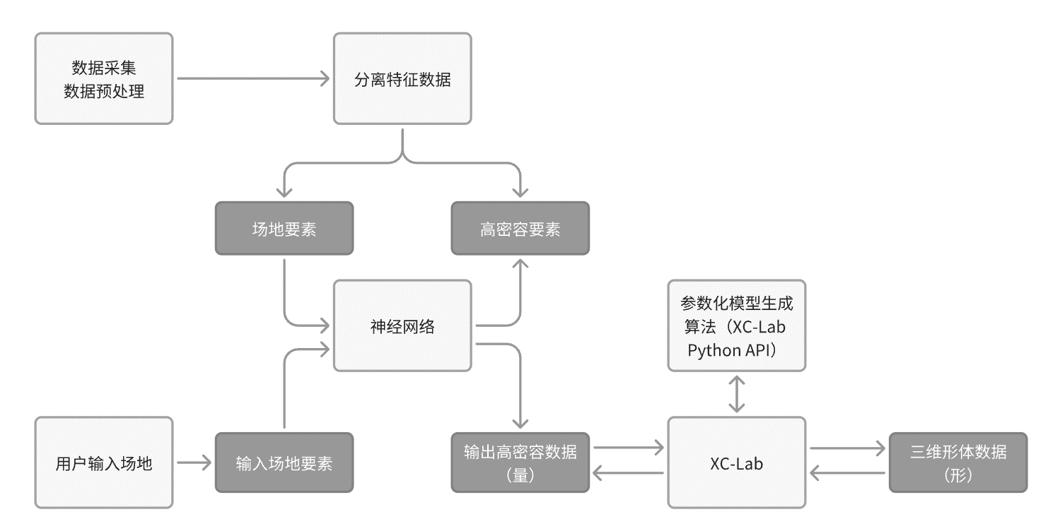

Slide 13
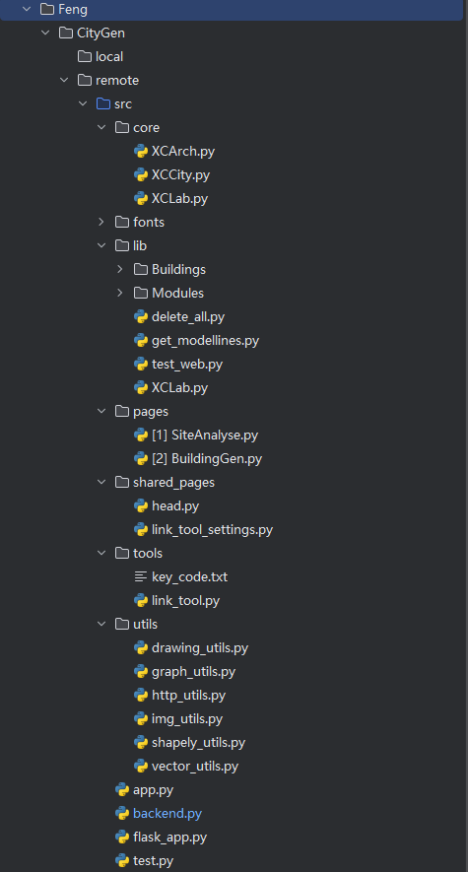
服务器端
核心代码
存放在XCLAB中运行的代码
工具集

Slide 14
客户端输入：
软件中的模型线/导入场地CAD
用地类型与开发强度
Ai划分地块与计算高密容
三维建筑生成
1. 匹配子地块大小
2. 分割地块
3. 计算高密容数据
输入地块边界，建筑高度
开发强度
在XCLAB中生成建筑模型
场地类型

Slide 15
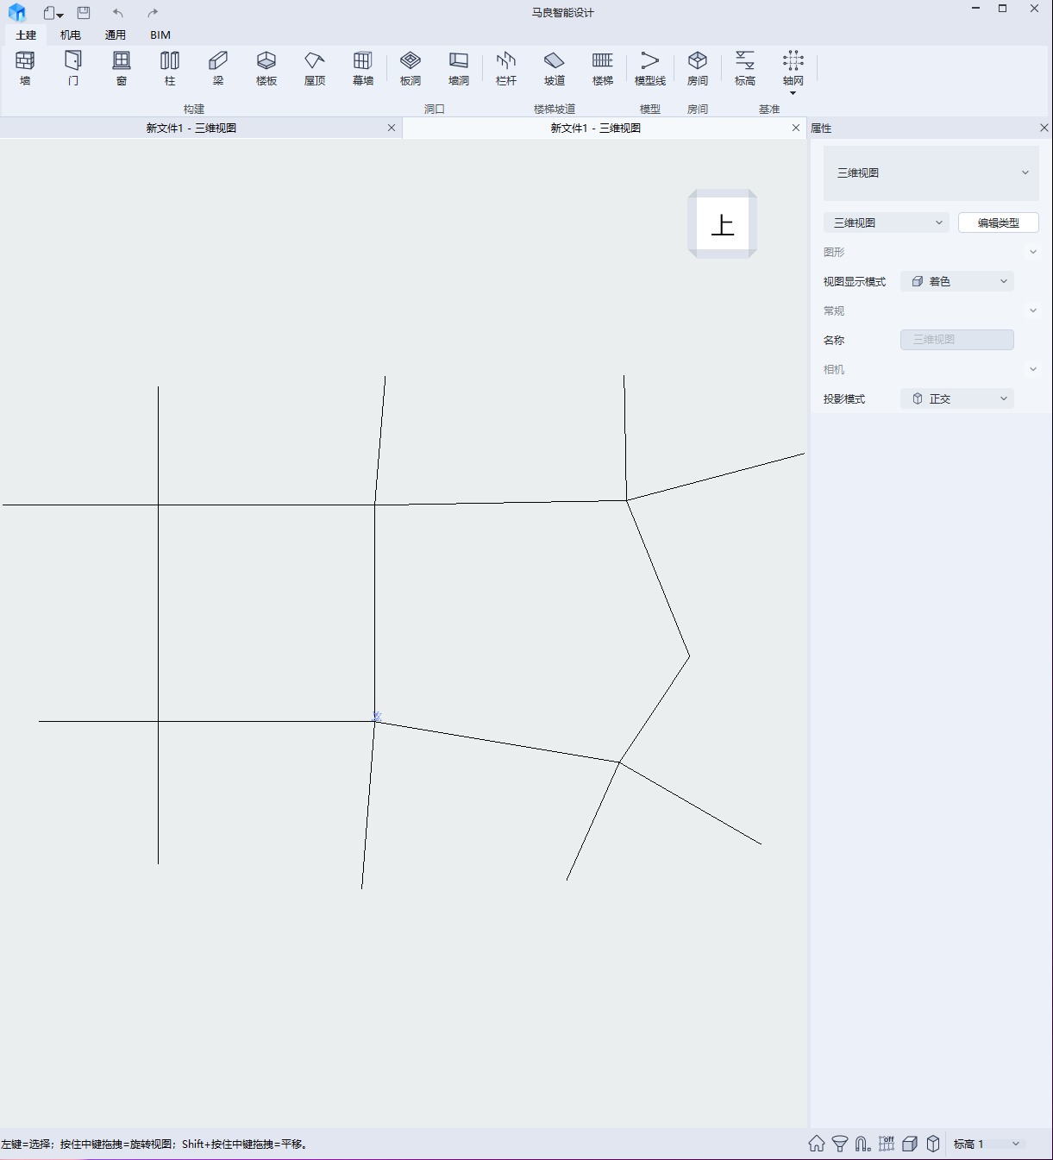
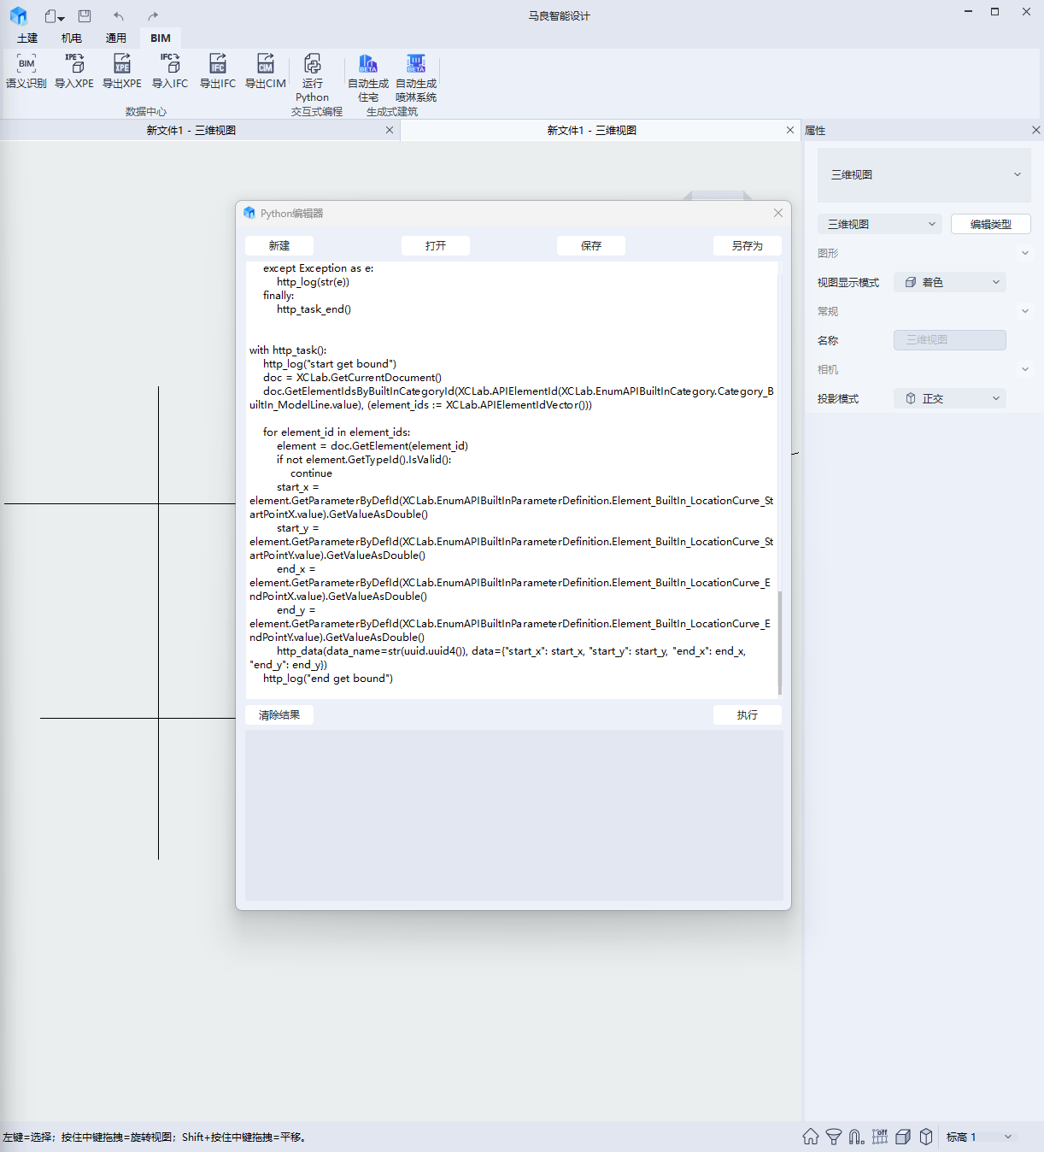

Slide 16
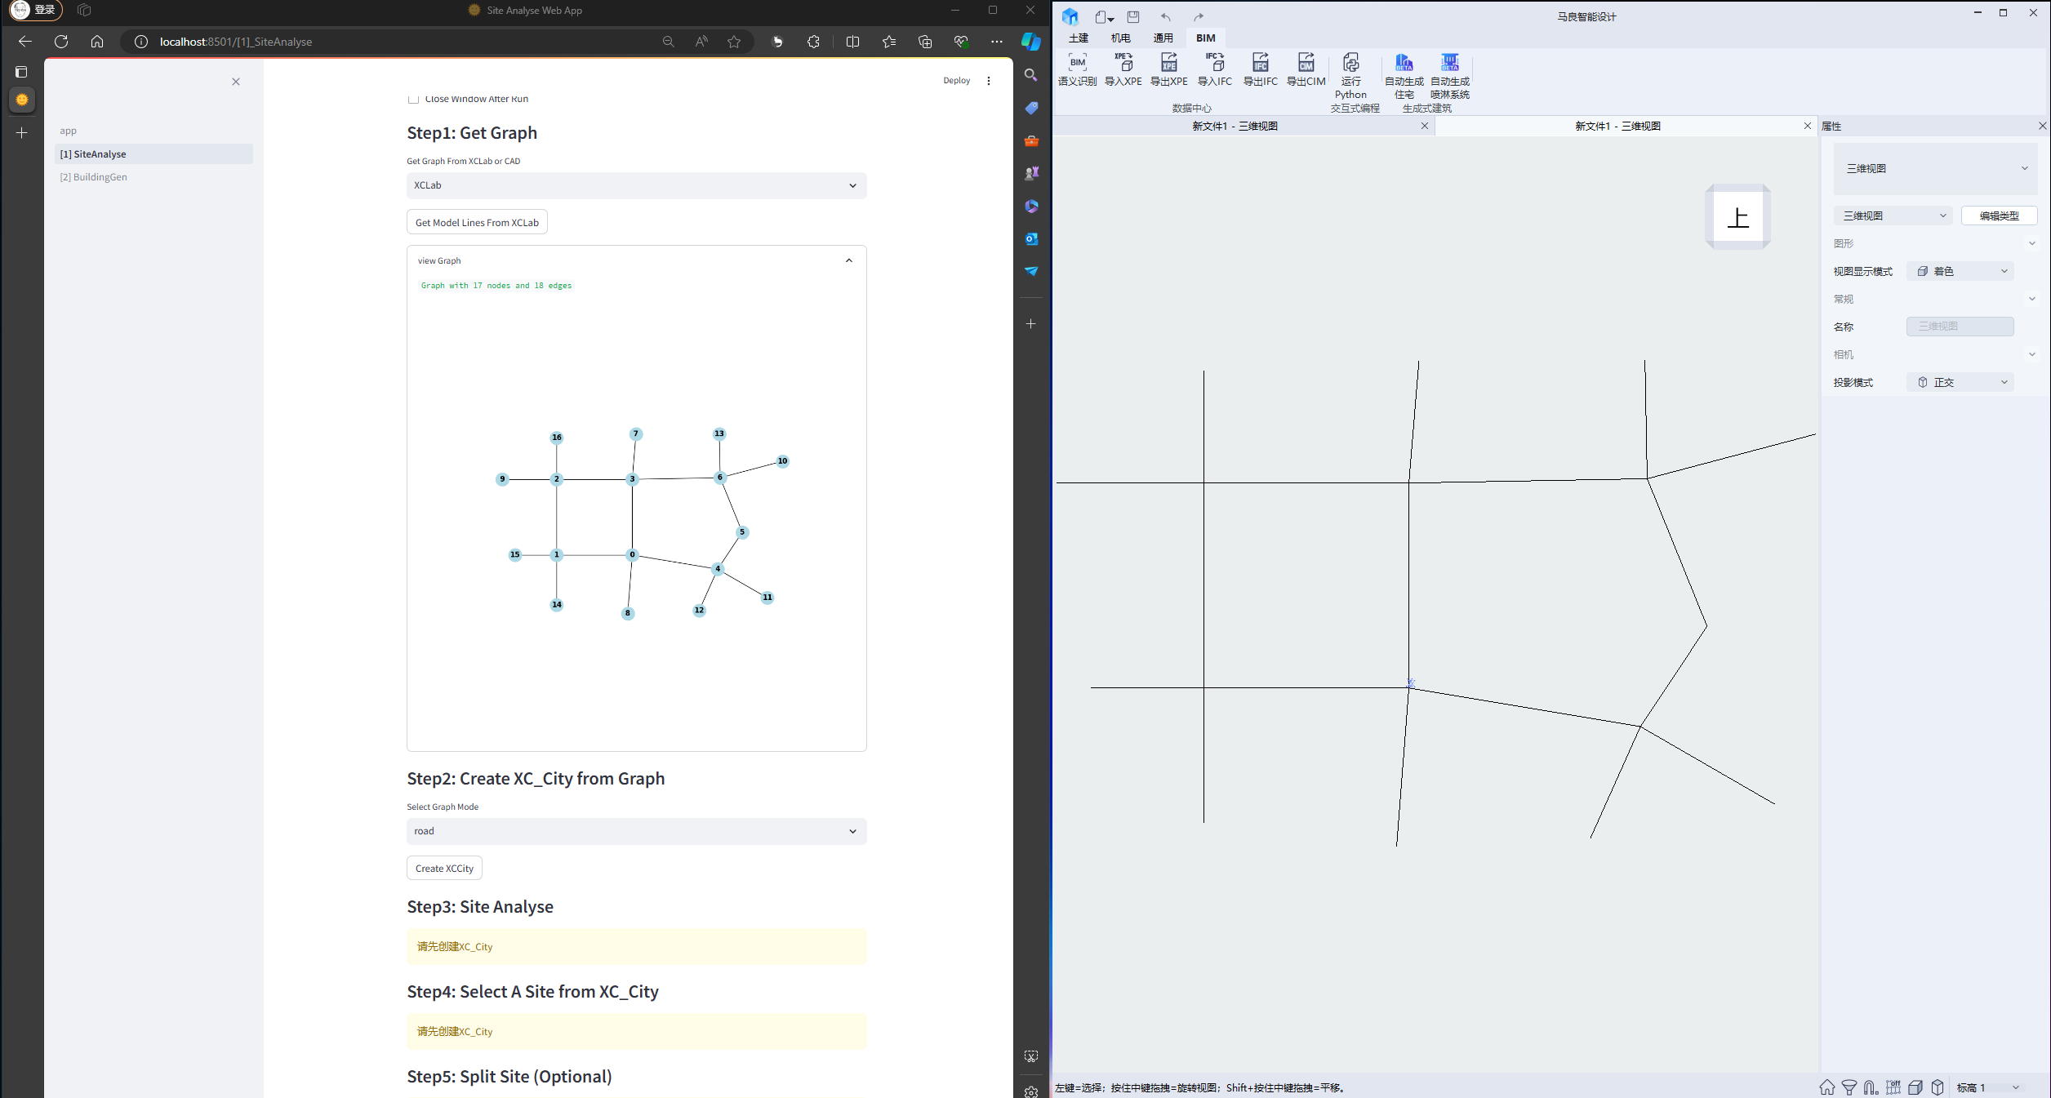

Slide 17
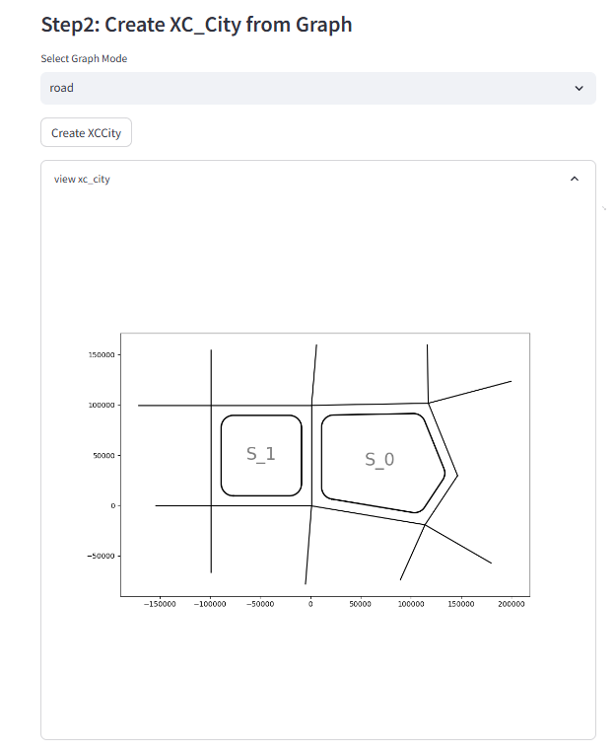

Slide 18
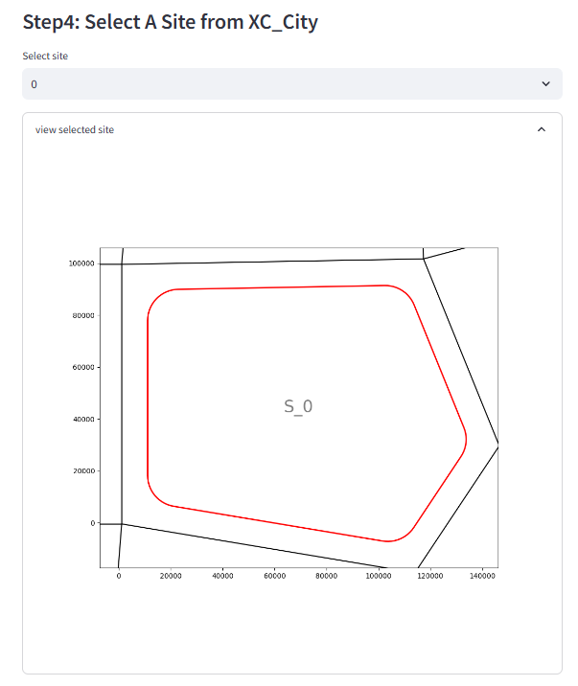

Slide 19
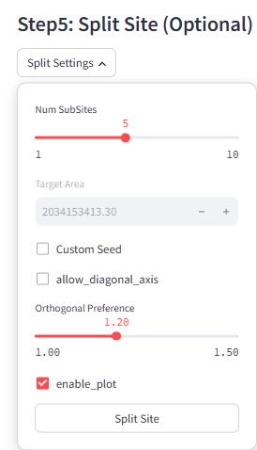
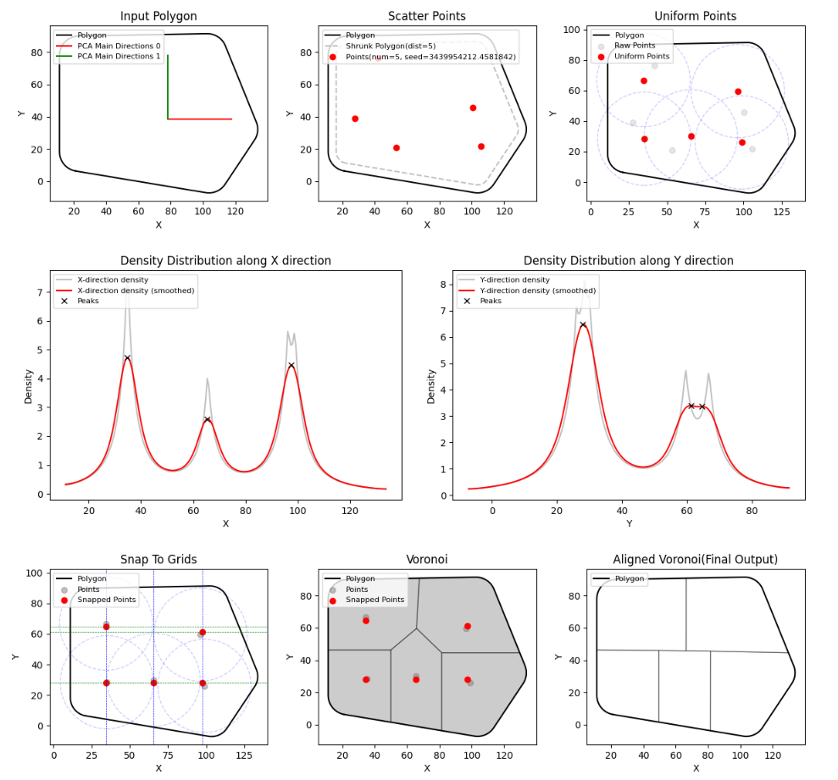
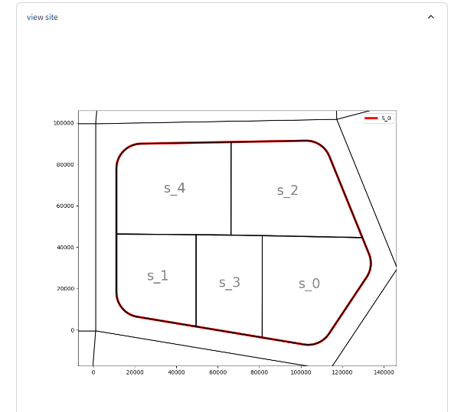

Slide 20
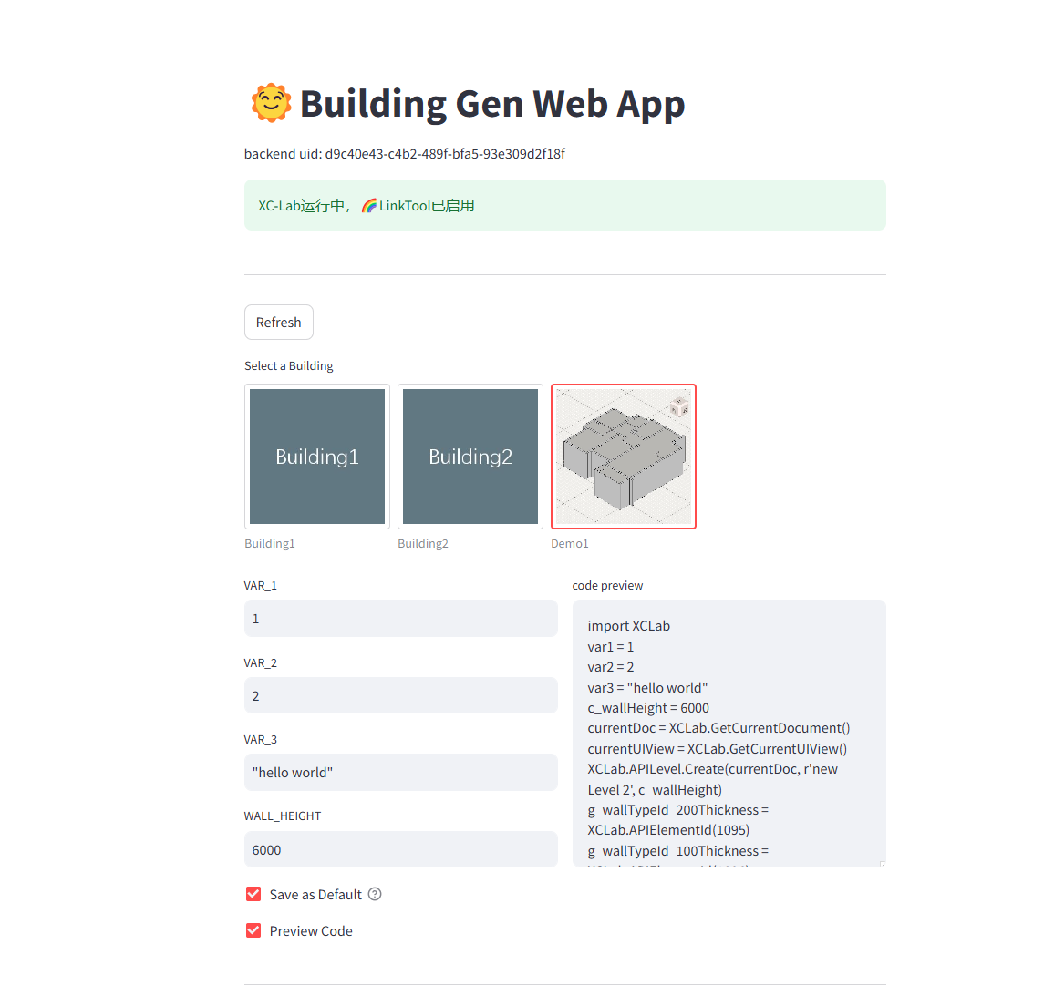

Slide 21
